Slide 1
ABC 2017
北美華人基督徒教育大會
Access Bible Convention
課碼(Workshop): 3BT-4
教室(Room #):109H
講員(Speaker): 劉港木牧師
授課語言: 華語
題目(Topic): 暫時離開永遠得著
專題簡介: 從腓利門書學習保羅如何化解腓利門與阿尼西母之間的衝突，應用在教會錯綜複雜的人際關係，使我們有處理背叛虧負與認罪和解的智慧，真正長遠得著人心。

Slide 2
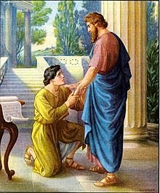
前言
1.為基督耶穌被囚的保羅，…寫信給我們所親愛的同工腓利門，2.和妹子亞腓亞並與我們同當兵的亞基布，以及在你家的教會。

Slide 3
請願的藝術—八個步驟

Slide 4
一、為對方禱告
4.我禱告的時候提到你，常為你感謝我的神
*『禱告』是複數，是常常、一有機會就禱告，隨時不停禱告之意。
*為對方(配偶、上司、被冒犯者…)禱告，求神柔軟他的心
*禱告到可以為他感謝神
*神乃是我們人際關係的樞鈕 (犧牲，給與)

Slide 5
二、肯定對方(腓利門)的信仰與為人
5.因聽說你的愛心並你向主耶穌和眾聖徒的信心（或作：因聽說你向主耶穌和眾聖徒有愛心有信心）。
6.願你與人所同有的信心顯出功效，使人知道你們各樣善事都是為基督做的。
7.兄弟啊，我為你的愛心，大有快樂，大得安慰，因眾聖徒的心從你得了暢快。

Slide 6
五個讚賞與鼓勵才能有一個建議

Slide 7
三、是請求不是勉強
8.我雖然靠著基督能放膽吩咐你合宜的事
9.然而像我這有年紀的保羅，現在又是為基督耶穌被囚的，寧可憑著愛心求你
10.就是為我在捆鎖中所生的兒子阿尼西母求你。 (求與吩咐對應)

Slide 8
北風與太陽
權柄雖可叫人屈服，但仍不如愛心的請求，可以叫人樂意順服。

Slide 9
放下合法的權利
總幹事邀請擔任專題講員
上司老闆請求員工幫忙
父親拜託兒女協助
妻子請求丈夫倒垃圾與洗碗
帶兵帶心(17年子弟兵)

Slide 10
四、說明關係與來龍去脈
10.就是為我在捆鎖中所生的兒子阿尼西母（就是有益處的意思）求你。
11.他從前於你沒有益處，但如今於你我都有益處。
*基督徒的生命要使人有益處
*從前…如今

Slide 11
他是我心上的人
12.我現在打發他親自回你那裡去，他是我心上的人。
心腸，肺腑
我的心肝寶貝
他的遭遇會觸動我的心緒

Slide 12
尊重意願 & 不必勉強
13.我本來有意將他留下，在我為福音所受的捆鎖中替你伺候我。
14.但不知道你的意思，我就不願意這樣行，叫你的善行不是出於勉強，乃是出於甘心。
勉強無法長久，甘心卻可以持續(Free will)

Slide 13
兒子的長頭髮
耶路撒冷的眾女子啊，我指著羚羊或田野的母鹿囑咐你們：不要驚動、不要叫醒我所親愛的，等他自己情願(雅歌2:7)

Slide 14
點出背後更高的屬靈意義
15.他暫時離開你，或者是叫你永遠得著他
約瑟說：從前你們的意思是要害我，但神的意思原是好的，為要成就現今的美事
浪子短暫的流浪在外，父親永遠真實地得著浪子

Slide 15
五、在真理中身份的轉換
16.不再是奴僕，乃是高過奴僕，是親愛的兄弟。在我實在是如此，何況在你呢！這也不拘是按肉體說，是按主說
17.你若以我為同伴(朋友)台，就收納他，如同收納我一樣。

Slide 16
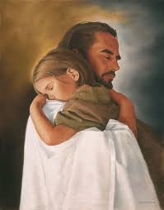
主耶穌也接納我們為朋友
以後我不再稱你們為僕人，因僕人不知道主人所做的事。我乃稱你們為朋友 (同伴)( 約15:15)
所以，你們要彼此接納，如同基督接納你們一樣，使榮耀歸與神。(羅15:7)

Slide 17
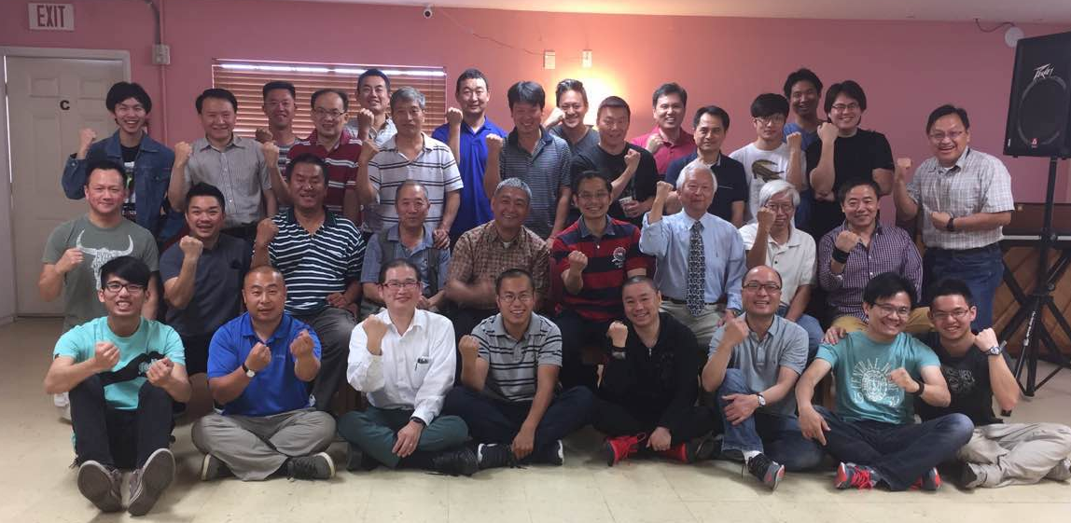
六、願意承擔 償還所有債務
18.他若虧負你，或欠你什麼，都歸在我的帳上(算我的)
19.我必償還。這是我保羅親筆寫的。我並不用對你說，連你自己也是虧欠於我。

Slide 18
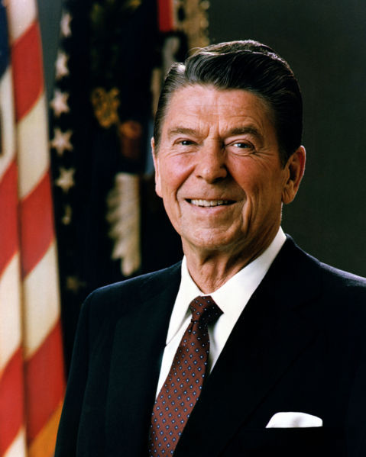
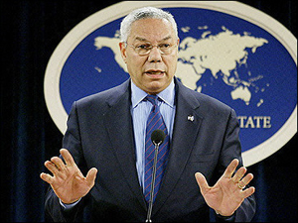
雷根與鮑威爾

Slide 19
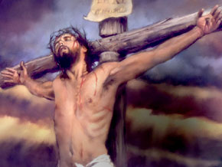
主耶穌也作我們的贖價
1.親身擔當我們的罪債
2.作我們的贖價
3.我們也是虧缺神的榮耀(羅3:23)

Slide 20
七、表達心中的期待與肯定
20.兄弟啊，望你使我在主裡因你得快樂（或作：益處）並望你使我的心在基督裡得暢快。
21.我寫信給你，深信你必順服，知道你所要行的，必過於我所說的。
對人盼望，使人得提升

Slide 21
八、期待見面
22.此外你還要給我預備住處；因為我盼望藉著你們的禱告，必蒙恩到你們那裡去。
見面三分情
有一天要見面

Slide 22
阿尼西母的順服與勇敢
1.他已經逃離了，但如今卻勇敢回去面對過去所犯的錯誤
2.他需要冒險，因為腓利門不一定會饒恕與接納他(被打死)
3.他願意順服屬靈長輩的建議和勸勉

Slide 23
腓利門的謙卑與饒恕
1.他願意謙卑領受保羅的請求和建議
2.他願意接納阿尼西母回家並以弟兄的眼光來看待
3.他願意饒恕並不追討所損失的一切

Slide 24
阿尼西母未來成為以弗所教會的監督

Slide 25
結論：
1. 禱告先行，聖靈運行
2.放下權柄，愛心請求
3.尊重意願，不必勉強
4.請求接納，承擔責任
5.暫時離開，永遠得著
6.一生成為別人的益處

